Slide 1
Bệnh Viện Phổi Đà Nẵng
Chuyên đề tháng 5
Người thực hiện: BS Nguyễn Thị Hiền

Slide 2
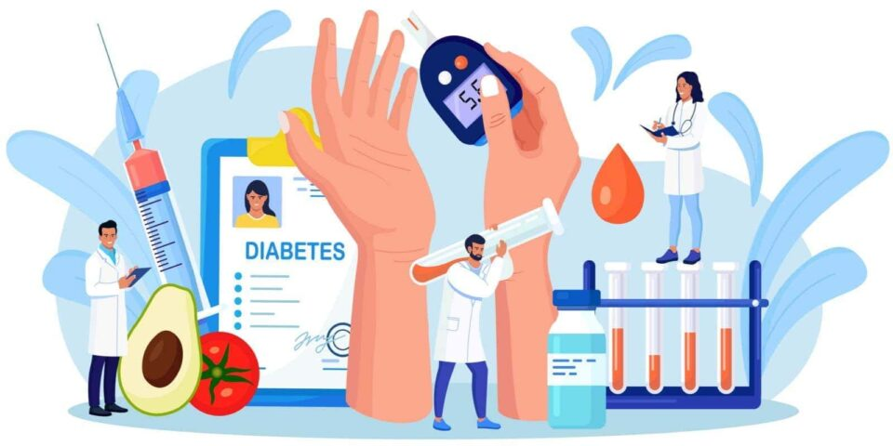
Các nhóm thuốc điều trị
ĐÁI THÁO ĐƯỜNG TYPE 2

Slide 3
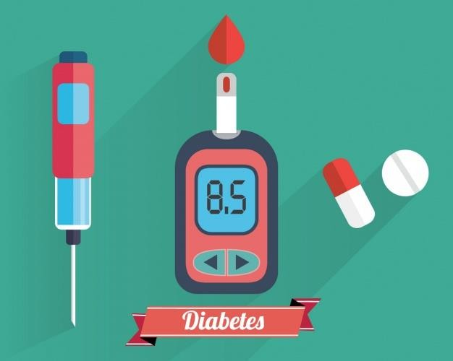
NỘI DUNG
Đại cương về bệnh lý Đái tháo đường
Các nhóm thuốc điều trị Đái tháo đường:
Mục tiêu điều trị T2DM
2
Các nhóm thuốc điều trị T2DM
3
Cập nhật, thay đổi trong phác đồ điều trị mới

Slide 4
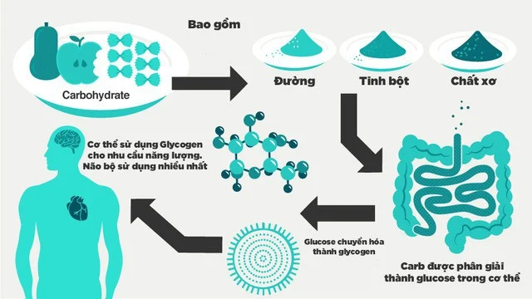

Slide 5
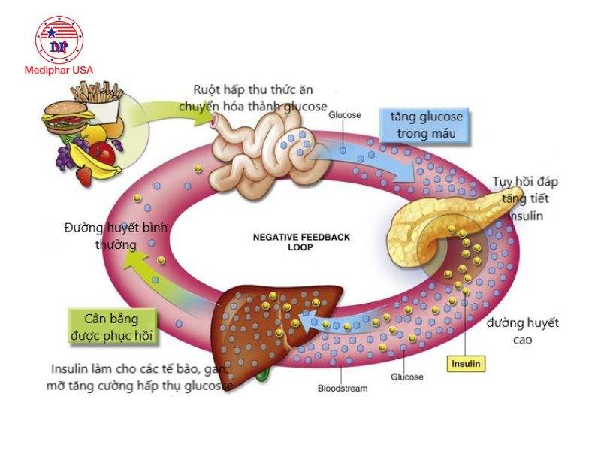

Slide 6
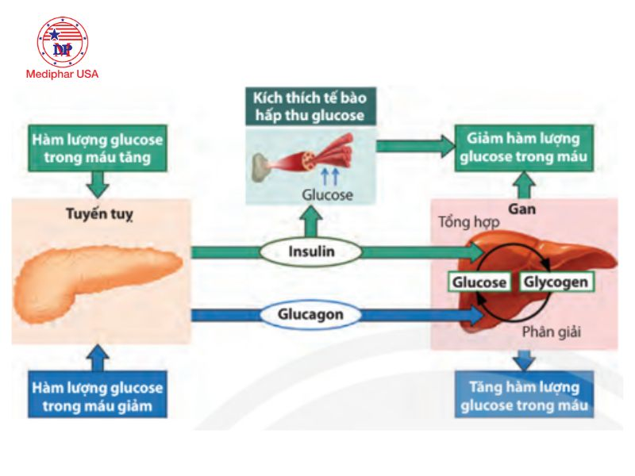

Slide 7
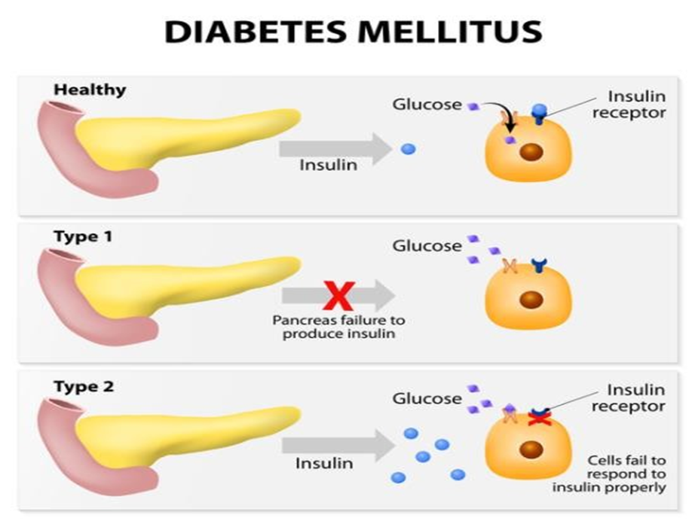

Slide 8
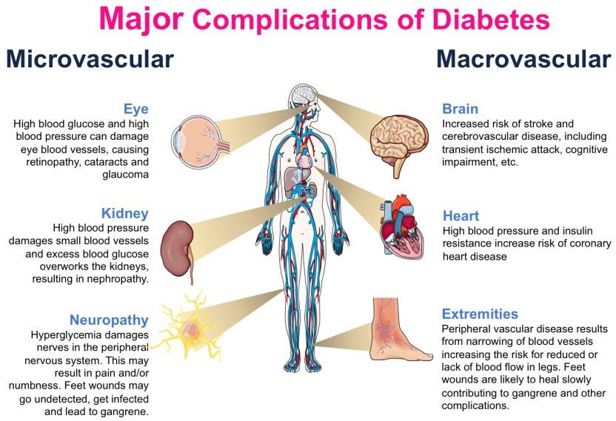
I. ĐẠI CƯƠNG VỀ BỆNH ĐÁI THÁO ĐƯỜNG
1. Định nghĩa
Theo Hiệp hội ĐTĐ Hoa Kỳ (ADA) 2017
“ Đái tháo đường là một nhóm bệnh chuyển hóa, đặc trưng bởi việc tăng đường hu y ết mạn tính do:
Sự khiếm khuyết trong việc tiết Insulin.
Khiếm khuyết tác dụng của Insulin.
Hoặc kết hợp cả hai.
Việc tăng đường huyết mạn tính của bệnh đái tháo
đường gây nên tác hại lâu dài, rối loạn chức năng và suy nhiều cơ quan, đặc biệt là mắt, thận, thần kinh, tim và mạch máu.”
https://pdb101.rcsb.org/global-health/diabetes-mellitus/monitoring/complications

Slide 9
I. ĐẠI CƯƠNG VỀ BỆNH ĐÁI THÁO ĐƯỜNG
2. Phân loại đái tháo đường
Theo ADA 2017, Đái tháo đường được chia thành 4 loại
Đái tháo đường do
nguyên nhân khác
Đái tháo
đường type 1
(T1DM)
Đái tháo
đường type 2
(T2DM)
Đái tháo đường thai kì
còn gọi là ĐTĐ phụ thuộc Insulin, chủ yếu là hậu quả của sự phá hủy tế bào beta đảo
còn gọi là ĐTĐ không phụ thuộc Insulin, đặc trưng bởi sự đề kháng
là tình trạng rối loạn dung nạp đường huyết, thường gặp khi có thai lần đầu, có thể được chẩn đoán vào kì thứ 2, 3 của thai kì.
Insulin của
thụ thể
tụy dẫn đến thiếu
kèm theo sự giảm bài tiết Insulin tương đối (chiếm 90-95% số ca ĐTĐ).
Insulin tuyệt đối.

Slide 10
I. ĐẠI CƯƠNG VỀ BỆNH ĐÁI THÁO ĐƯỜNG
3. Tiêu chuẩn chẩn đoán đái tháo đường theo ADA 2025

Slide 11
II. ĐIỀU TRỊ ĐÁI THÁO ĐƯỜNG TYPE 2
1. Mục tiêu điều trị ĐTĐ type 2
Mục tiêu kiểm soát ĐTĐ ở bệnh nhân không mang thai
▶ HbA1C < 7% ▶ Glucose mao mạch trước ăn: 4.4 – 7.2 mmol/l (80-130 mg/dl) ▶ Glucose mao mạch sau ăn: < 10 mmol/l (< 180 mg/dl)
Mục tiêu này nên được cá nhân hóa trên từng bệnh nhân (cao hoặc thấp hơn), phụ thuộc vào thời gian mắc bệnh, tuổi/ kì vọng sống, bệnh kèm theo, bệnh lý tim mạch đã được biết hay mức độ nặng của biến chứng mạch máu nhỏ, sự hiểu biết về hạ đường huyết. Glucose máu sau ăn được chọn là mục tiêu nếu HbA1C đích không đạt được mặc dù đã đạt được mục tiêu về glucose máu trước ăn. Glucose máu sau ăn nên được thực hiện sau khi bắt đầu ăn 1-2 h, nhìn chung đây là nồng độ Glucose máu đỉnh ở những bệnh nhân ĐTĐ.
Nguồn:2025 ADA Standards of Medical Care in Diabetes: Updates

Slide 12
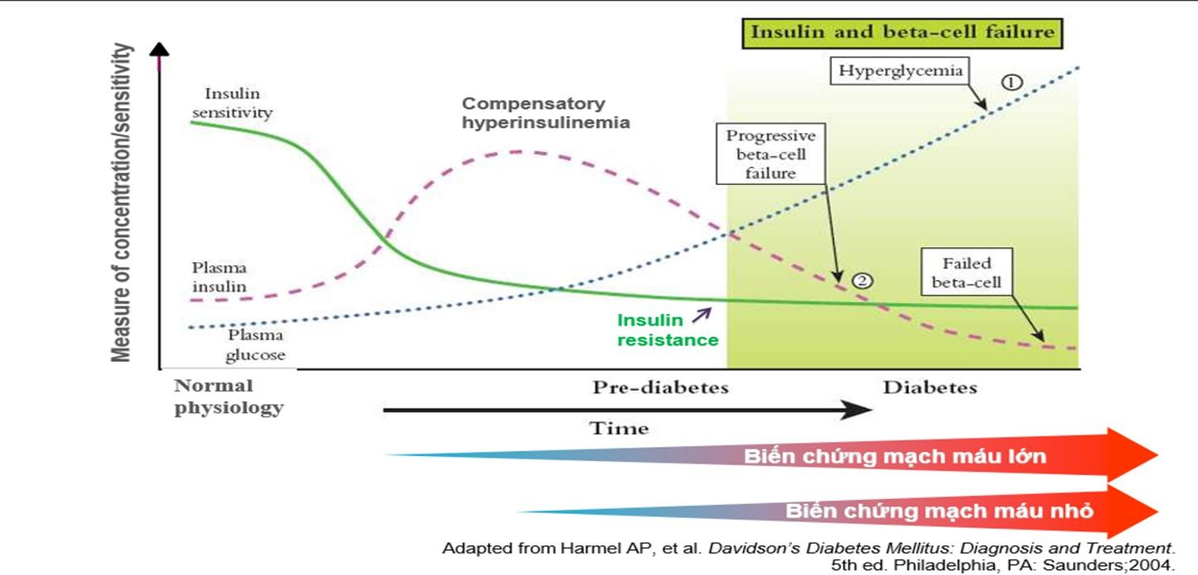
II. ĐIỀU TRỊ ĐÁI THÁO ĐƯỜNG TYPE 2
2. Các nhóm thuốc điều trị T2DM

Slide 13
II. ĐIỀU TRỊ ĐÁI THÁO ĐƯỜNG TYPE 2
2. Các nhóm thuốc điều trị T2DM

Slide 15
II. ĐIỀU TRỊ ĐÁI THÁO ĐƯỜNG TYPE 2
2. Các nhóm thuốc điều trị T2DM

Slide 16
1. Biguanide
NHÓM THUỐC TĂNG NHẠY CẢM VỚI INSULIN
METFORMIN
NHƯỢC ĐIỂM
thuốc duy nhất trong nhóm Biguanide còn được sử dụng đến hiện nay.
Phenformin và Buformin đều đã bị rút khỏi thị trường vì tăng nguy cơ gây nhiễm toan lactic.
Trên đường tiêu hóa: buồn nôn, đau bụng, tiêu chảy.
(1)
Bắt đầu từ liều thấp, sau đó tăng dần liều.
Uống thuốc trong/sau bữa ăn.
Dùng dạng phóng thích kéo dài.
(2)
Làm giảm hấp thu Vitamin B12 nhưng ít khi gây thiếu máu.
Kiểm tra chỉ số B12 mỗi hai đến ba năm đối với bệnh nhân có nguy cơ thiếu hụt B12, bị thiếu máu hoặc có bệnh về thần kinh.
Đối với đa số bệnh nhân, khuyến cáo 1000 – 2000 mcg/ngày Cyanocobalamin đường uống hoặc đường dưới lưỡi để điều trị suy giảm B12 và duy trì.
▶ Giảm HbA1c 1-1.5%.
▶ Nguy cơ hạ đường huyết thấp.
▶ Không làm thay đổi cân nặng hoặc có thể giảm cân nhẹ.
▶ An toàn tim mạch: giảm nguy cơ gây biến chứng tim mạch (UKPDS).
ƯU ĐIỂM
Nhiễm toan lactic (hiếm gặp nhưng nghiêm trọng).
▶ Giá thành: thấp
: Hướng dẫn chẩn đoán và điều trị ĐTĐ type 2 – Bộ Y Tế - 2017
: Clinical Resource, Management of Vitamin B12 Deficiency. PL 05/2016

Slide 17
1. Biguanide( Metformin)
NHÓM THUỐC TĂNG NHẠY CẢM VỚI INSULIN
Chỉ định:
BN ĐTĐ type 2, nhất là người thừa cân béo phì
Tác dụng không mong muốn:
Rối loạn tiêu hoá( Khoảng 20%)
Giảm hấp thu VitB12, thiếu máu
Tăng Acid lactic
Biến chứng ngoài da, viêm da do thuốc( ít gặp)
Chống chỉ định:
ĐTĐ type 1
Suy thận, gan, tim hoặc hô hấp
ĐTĐ có biến chứng cấp, nhiễm trùng nặng, sử dụng thuốc cản quang tĩnh mạch
Phụ nữ có thai và cho con bú
Phẫu thuật lớn

Slide 18
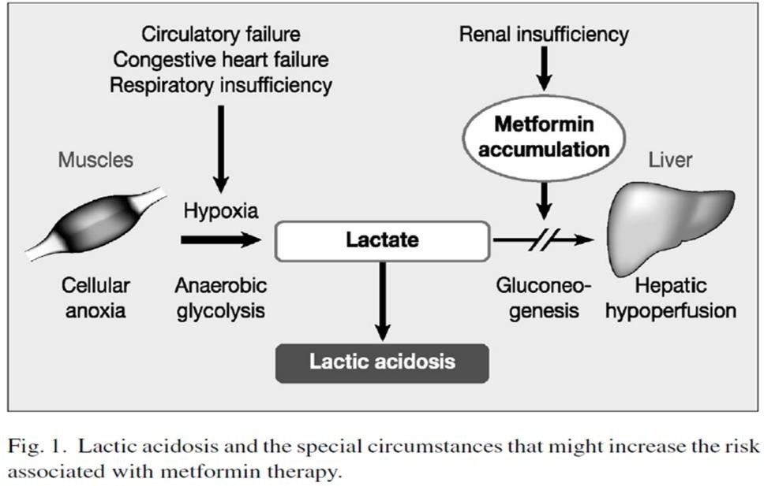

Slide 19
1. Biguanide
NHÓM THUỐC TĂNG NHẠY CẢM VỚI INSULIN
Thận trọng
Nghiện rượu.
Thực hiện các
phẫu thuật.
Vì nguy cơ nhiễm toan lactic nên chống chỉ định trong các trường hợp
Suy thận (eGFR < 30ml/phút/1,73m2), giảm 50% liều khi eGFR trong
khoảng 30-45 ml/phút/1,73m2.
Suy tim nặng.
Suy gan.
Nhiễm toan chuyển hóa cấp tính hoặc mãn tính.
Các tình huống làm giảm lượng máu đến tổ chức (mô) và/ hoặc giảm Oxy đến các tổ chức (mô) như: choáng, COPD.
thủ thuật
Ngưng Metformin 24 giờ trước khi chụp hình với thuốc cản quang chứa Iod, phẫu thuật.
: Hướng dẫn chẩn đoán và điều trị ĐTĐ type 2 – Bộ Y Tế - 2017
: Clinical Resource, Management of Vitamin B12 Deficiency. PL 05/2016

Slide 20
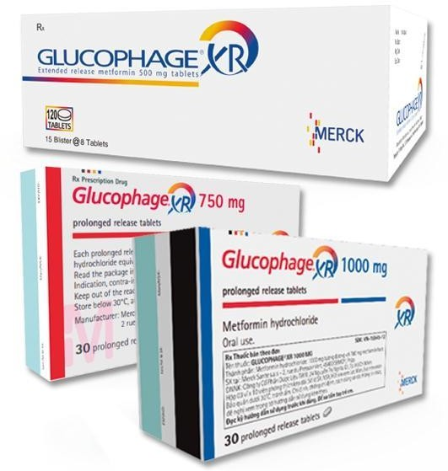
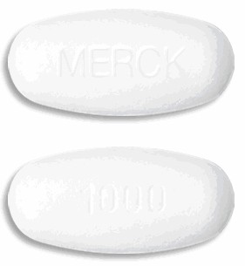
1. Biguanide
NHÓM THUỐC TĂNG NHẠY CẢM VỚI INSULIN
Lưu ý: Nếu sử dụng dạng giải phóng kéo dài nhưng không đạt được mức đường máu mong muốn, xem xét việc chia liều. Nếu cần liều cao hơn yêu cầu nên chuyển sang dạng giải phóng tức thời.
Dạng giải phóng tức thời Imidiate Release (IR)
▶ Khởi trị: 500mg 2 lần/ngày hoặc 850mg 1 lần/ngày
▶ Tăng liều: Tăng 500mg mỗi tuần hoặc 850 trong 2 tuần
▶ Liều tối đa: 2550mg/ngày ( chia liều)
Dạng giải phóng kéo dài Extended Release (ER)
▶ Khởi trị: 500 – 1000mg 1 lần/ngày
▶ Tăng liều: Tăng 500mg mỗi tuần
▶ Liều tối đa: 2000mg 1 lần/ngày
Nguồn: Mims.com

Slide 21
2.Thiazolidinedione (TZDs)
14
NHÓM THUỐC TĂNG NHẠY CẢM VỚI INSULIN
NHƯỢC ĐIỂM
▶ Thuốc làm phù/ tăng cân 3-4%, khi dùng cùng với Insulin, có thể tăng 10-15% so với mức nền.
▶ Tăng nguy cơ suy tim.
Chống chỉ định: Suy tim độ 3-4 theo Hiệp hội tim New York
(NYHA)
▶ Tăng nguy cơ gãy xương (ở phụ nữ), thiếu máu.
▶ Pioglitazole có thể làm tăng nguy cơ ung thư bàng quang.
Không được khuyến cáo cho bệnh nhân đang bị/ tiền sử bị ung thư bàng quang. Cần hỏi kĩ bệnh nhân về tiền sử ung thư, đặc biệt là ung thư bàng quang.
Kiểm tra nước tiểu, tìm hồng cầu trong nước tiểu.
Nên dùng liều thấp và không nên dùng kéo dài.
ƯU ĐIỂM
▶ Giảm HbA1C từ 0.5 – 1.5%.
▶ Nguy cơ hạ đường huyết thấp.
▶ An toàn tim mạch: Sử dụng Pioglitazone trên bệnh nhân T2DM và bệnh mạch máu lớn (MI, đột quị, PCI) có thể làm giảm tử vong do mọi nguyên nhân, MI không gây tử vong và đột quỵ.
▶ Pioglitazole khi dùng chung với Insulin, liều
Insulin có thể giảm 30-50%.

Slide 22
2.Thiazolidinedione (TZDs)
NHÓM THUỐC TĂNG NHẠY CẢM VỚI INSULIN
Chỉ định:
BN ĐTĐ type 2
Tác dụng không mong muốn:
Phù, thiếu máu
Chống chỉ định:
Phụ nữ có thai và cho con bú
Trẻ em dưới 18 tuổi
Suy gan, suy thận
Theo dõi men gan trong quá trình điều trị

Slide 23
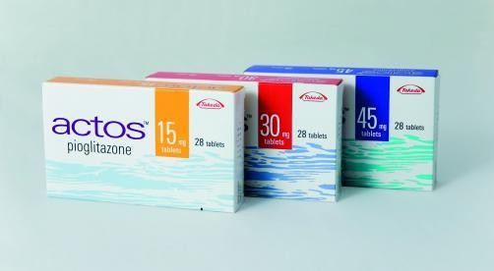
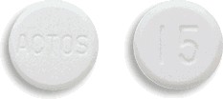
2.Thiazolidinedione (TZDs)
NHÓM THUỐC TĂNG NHẠY CẢM VỚI INSULIN
Nguồn: Mims.com

Slide 24
NHÓM THUỐC KÍCH THÍCH TIẾT INSULIN TỪ TẾ BÀO BETA ĐẢO TỤY
1. Sulfonylurea (SUs)
▶ Tác dụng
▶ Hạ đường huyết (đặc biệt các thuốc có thời gian bán hủy kéo dài). Nguy cơ hạ đường huyết do SU tăng ở bệnh nhân cao tuổi, suy gan, suy thận, suy dinh dưỡng (bỏ ăn, kém ăn).
▶ Tăng cân.
▶ Da: mề đay đến hội chứng Lyell.
▶ Phản ứng quá mẫn với ánh sáng.
▶ Hội chứng antabuse (Chlorpropamide).
▶ Hiệu quả của thuốc phụ thuộc vào chức năng tế bào beta đảo tụy > giảm hiệu lực theo thời gian.
Tại tụy: Kích thích bài tiết Insulin không phụ thuộc
glucose máu (giảm glucose máu sau ăn).
Ngoài tụy: Tăng nhạy cảm với Insulin của mô đích, giảm sản xuất glucose ở gan (giảm glucose máu đói).
▶ Giảm HbA1C khoảng 1-1.5%.
▶ An toàn tim mạch: Giảm biến chứng mạch máu nhỏ (bệnh võng mạc, bệnh thận, bệnh thần kinh). Chưa chứng minh được tác dụng giảm các biến chứng mạch máu lớn (nguy cơ tim mạch và tử vong).
▶ Giá thành: Thấp
ƯU ĐIỂM
NHƯỢC ĐIỂM

Slide 25
1. Sulfonylurea (SUs)
14
NHÓM THUỐC KÍCH THÍCH TIẾT INSULIN TỪ TẾ BÀO BETA ĐẢO TỤY
Tác dụng không mong muốn
Chỉ định:
ĐTĐ type 2 điều trị bằng chế độ ăn và luyện tập không có kết quả.
Chống chỉ định:
ĐTĐ type 1
2. Nữ có thai và cho con bú
3. Suy chức năng gan thận
4. Nhiễm trùng nặng, phẫu thuật
5. ĐTĐ có biến chứng cấp tính nặng
Hạ glucose máu( hay gặp, chlopropamid gây hạ glucose mạnh nhất)
Dị ứng ngoài da: ngứa, đỏ đa, mề đay nối
Rối loạn tiêu hóa, viêm gan, vàng da tắc mật
Tan máu( hiếm gặp)
1 - 15% : buồn nôn, nôn, yếu cơ, ngất khi dùng chlopropamid với rượu
Hạ Na máu( TD chống bài niệu của chlopropamid)

Slide 26
NHÓM THUỐC KÍCH THÍCH TIẾT INSULIN TỪ TẾ BÀO BETA ĐẢO TỤY
1. Sulfonylurea (SUs)
 | Khoảng liều (mg/ngày) | Thời gian tác dụng (giờ) | Chất chuyển hóa | Đào thải
Tolbutamide | 500 - 2000 | 6 - 10 | Bất hoạt | 100% qua nước tiểu
Glipizide | 2.5 - 20 | 6 - 16 | Bất hoạt | ~70% qua nước tiểu
Gliclazide | 40 - 320 | 12 - 20 | Bất hoạt | ~65% qua nước tiểu
Gliclazide MR | 30 - 120 | 18 - 24 | Bất hoạt | ~65% qua nước tiểu
Glimepiride | 1.0 – 6.0 | 12 -> 24 | Có hoạt tính | ~60% qua nước tiểu
Glibenclamide ª | 1.25 - 15 | 12 -> 24 | Có hoạt tính | >50% qua mật
Chlorpropamide | 100 - 500 | 24 - 50 | Có hoạt tính | >90% qua nước tiểu
ª Glibenclamide được biết đến với tên Glyburide ở một số nước
Nguồn: Textbook of Diabetes 5th edition Wiley Blackwell

Slide 27
NHÓM THUỐC KÍCH THÍCH TIẾT INSULIN TỪ TẾ BÀO BETA ĐẢO TỤY
1. Sulfonylurea (SUs)
Đa số các thuốc thải qua thận nên cần chú ý giảm liều hoặc ngưng thuốc khi bệnh nhân suy thận. Nếu thuốc được chuyển hóa qua gan, cần ngưng khi có suy tế bào gan.
Hiệu quả hạ glucose máu tối ưu của thuốc đạt ở liều bằng nửa liều tối đa cho phép. Cần thận trọng khi dùng liều cao hơn vì hiệu quả không tăng mà có thể tăng tác dụng phụ.
Thời điểm uống thuốc: Thuốc được
dùng trước ăn 30 phút.
Bệnh nhân
suy thận hoặc suy gan ở mức
độ nhẹ, khuyến khích sử dụng g li c lazid
hoặc glipizide ở liều thấp nhất
có hiệu
quả và tránh dùng loại tác dụng kéo dài.

Slide 28
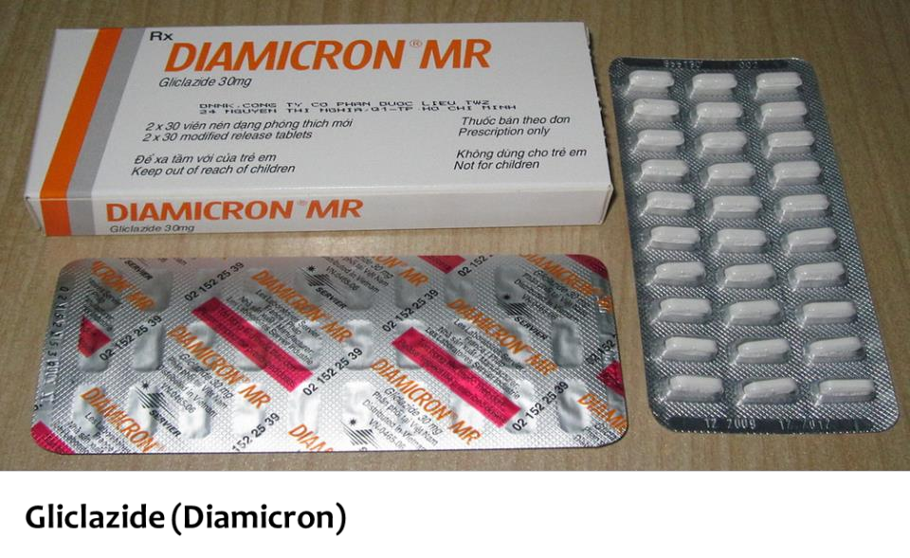
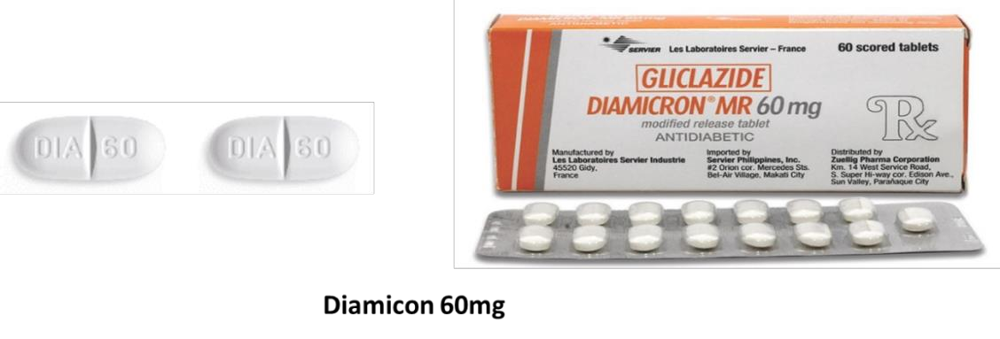
NHÓM THUỐC KÍCH THÍCH TIẾT INSULIN TỪ TẾ BÀO BETA ĐẢO TỤY
1. Sulfonylurea (SUs)
Nguồn: Mims.com

Slide 29
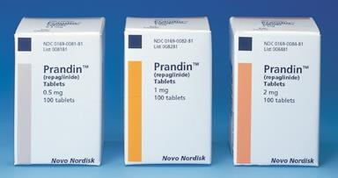
NHÓM THUỐC KÍCH THÍCH TIẾT INSULIN TỪ TẾ BÀO BETA ĐẢO TỤY
2. Glinide
Nhược điểm
▶ Hạ đường huyết (nguy cơ thấp hơn SU)
▶ Tăng cân
Ưu điểm
▶ Tác dụng chủ yếu: giảm glucose máu sau ăn.
▶ Giảm HbA1C khoảng 1-1.5%.
▶ Dược động học: hấp thu nhanh ở ruột, chuyển hóa hoàn toàn ở gan thành chất chuyển hóa không có hoạt tính, đào thải qua mật (Repaglinide) và qua thận (Nateglinide), thời gian bán hủy ngắn.
Repaglinide có thể dùng ở người già và khi suy
thận.
▶ Giá thành: Thấp.
Lưu ý khi sử dụng
Thời điểm dùng thuốc: 15-30 phút trước bữa ăn.
Hiện có tại Việt Nam: Repaglinide (0.5 – 1 – 2mg).

Slide 30
NHÓM THUỐC KÍCH THÍCH TIẾT INSULIN TỪ TẾ BÀO BETA ĐẢO TỤY
3. GLP-1 RAs
Nhóm thuốc đồng vận thụ thể GLP-1
▶ Tác dụng dược lý:
Kích thích tiết Insulin phụ thuộc glucose máu > Giảm đường máu sau ăn và ít nguy cơ hạ đường huyết khi sử dụng đơn độc.
Kích thích tiết Glucagon phụ thuộc glucose máu > Giảm sản xuất glucose ở gan, giảm đường huyết máu đói.
Ức chế sự thèm ăn.
Làm chậm sự tháo rỗng dạ dày.
▶ Giảm cân.
▶ Dùng đơn độc ít gây hạ đường huyết.
▶
ƯU
ĐIỂM
Lợi ích trên tim mạch: giảm tử vong liên quan đến bệnh tim mạch ở bệnh nhân T2DM
có nguy cơ tim mạch cao (Liraglutide).

Slide 31
3. GLP-1 RAs
NHÓM THUỐC KÍCH THÍCH TIẾT INSULIN TỪ TẾ BÀO BETA ĐẢO TỤY
Nhóm thuốc đồng vận thụ thể GLP-1
▶ Trên tiêu hóa: Tác dụng phụ chính của thuốc là buồn nôn, nôn (10%), tiêu chảy.
▶ Trên tụy: Viêm tụy và ung thư tụy là 2 mối quan tâm lớn (hiếm xảy ra).
Thận trọng cho những người có nguy cơ hoặc có tiền sử viêm tụy
NHƯỢC
ĐIỂM
▶ Trên tuyến giáp: Trên chuột thí nghiệm, thuốc làm tăng nguy cơ ung thư giáp dạng tủy, tuy nhiên tuyến giáp ở người ít thụ thể với GLP1. Khả năng hiện tượng này ở người thấp nhưng không loại trừ hoàn toàn.
Thận trọng cho những người có tiền sử cá nhân hoặc gia đình ung thư giáp dạng tủy hoặc bệnh đa u tuyến nội tiết loại 2.
▶ Đường dùng: đường tiêm dưới da
▶ Giá thành: Đắt

Slide 32
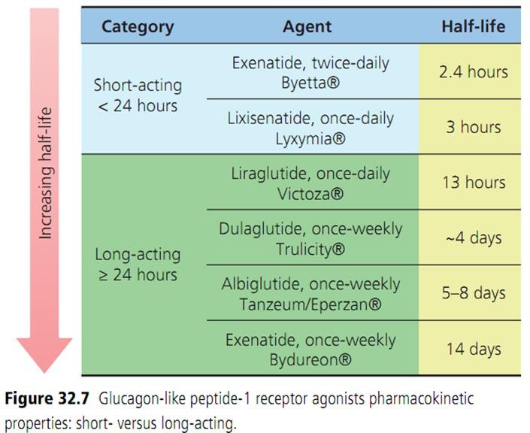
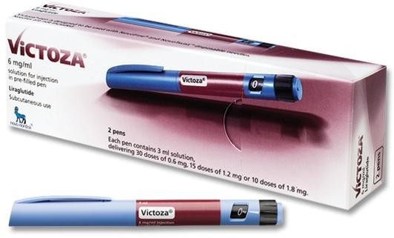
NHÓM THUỐC KÍCH THÍCH TIẾT INSULIN TỪ TẾ BÀO BETA ĐẢO TỤY
3. GLP-1 RAs
Nhóm thuốc đồng vận thụ thể GLP-1
Hiện nay ở Việt Nam chỉ lưu hành Liraglutide.

Slide 33
NHÓM THUỐC KÍCH THÍCH TIẾT INSULIN TỪ TẾ BÀO BETA ĐẢO TỤY
4. DPP4-i
Nhóm thuốc ức chế men DPP4
NHƯỢC ĐIỂM
▶ Giảm HbA1c từ 0.5 – 1.4%
▶ Ít nguy cơ hạ đường huyết (do tăng nồng độ GLP1 đáp ứng với bữa ăn).
▶ Không làm thay đổi cân nặng (mức độ tăng GLP1 qu⁰á nhỏ để giảm cân đáng kể).
▶ Khả năng dung nạp tốt.
▶ Giá thành: Đắt.
▶ Viêm hầu họng, nhiễm khuẩn đường hô hấp trên.
▶ Đau khớp nặng và có thể dẫn đến tàn tật.
▶ Viêm tụy.
Ngưng thuốc ở các bệnh nhân có đau bụng nặng dai dẳng và các bệnh nhân được xác định viêm tụy.
▶ Rối loạn chức năng gan (Alogliptin).
Các xét nghiệm chức năng gan nên được theo dõi trước khi bắt đầu alogliptin và cứ khoảng 3 tháng đối với năm điều trị đầu tiên.
▶ Sitagliptin, Saxagliptin, và Alogliptin có liên quan đến phản ứng quá mẫn bao gồm phản ứng phản vệ, phù mạch và các trường hợp tróc vẩy da bao gồm hội chứng Stevens-
ƯU ĐIỂM
Johnson.

Slide 34
NHÓM THUỐC KÍCH THÍCH TIẾT INSULIN TỪ TẾ BÀO BETA ĐẢO TỤY
4. DPP4-i
Nhóm thuốc ức chế men DPP4
Thuốc | Sinh khả dụng (%) | Liên kết protein (%) | Số lần dùng/ngày | Liều (mg/ngày) | ^{t}1/2 (h) | Tính chọn lọc * | Chuyển hóa | Bài tiết
Sitagliptin | 87 | 38 | 1 | 100 | 8-24 | >2500 | Không đổi | ~80% qua nước tiểu
Vildagliptin | 85 | 9 | 2 | 50 | 1.5-4.5 | 32-270 | Hydrolysis và oxy hóa, không qua CYP enzym Bất hoạt | ~80% qua nước tiểu
Saxagliptin | 67 | Rất ít | 1 | 5 | 2-7 | 77-390 | CYP3A4/5 Có hoạt tính | ~60% qua nước tiểu
Linagliptin | 30 | >80 | 1 | 5 | 10-40 | >10000 | Hầu như không | ~80% qua mật
Alogliptin | 100 | 20 | 1 | 25 | 12-21 | >14000 | Hầu như không | >70% qua nước tiểu
Linagliptin thải trừ chủ yếu qua mật (80%), thuốc không cần điều chỉnh liều khi độ lọc cầu thận giảm đến 15ml/phút. Các thuốc còn lại cần giảm liều ở bệnh nhân suy thận trung bình (tốc độ lọc cầu thận < 50ml/phút).
Vildagliptin có thời gian bán hủy ngắn nên thường dùng 2 lần/ngày.
Hiện Việt Nam có các loại: Vidagliptin, Saxagliptin, Vildagliptin, Linagliptin.

Slide 35
1. SGLT-2i
NHÓM THUỐC TĂNG ĐÀO THẢI GLUCOSE
QUA NƯỚC TIỂU
Nhóm thuốc ức chế kênh đồng vận chuyển
Natri – Glucose 2
▶ Giảm HbA1c 0,6 -1%.
▶ Ít nguy cơ hạ đường huyết.
▶ Giảm cân.
▶ Lợi ích trên tim mạch:
₋ Hạ huyết áp: Giảm huyết áp tâm thu và huyết áp tâm trương.
₋ Tăng đào thải acid uric.
₋ Thử nghiệm EMPAG-REG OUTCOME cho thấy việc sử dụng Empagliflozin có thể làm giảm tỷ lệ tử vong do CV và tỷ lệ tử vong tổng thể.
ƯU ĐIỂM
FDA chấp thuận chỉ định mới của Jardiance (Empagliflozin) trong việc giảm nguy
cơ tử vong do tim mạch ở người trưởng thành mắc T2DM kèm các bệnh mạch
vành.

Slide 36
1. SGLT-2i
NHÓM THUỐC TĂNG ĐÀO THẢI GLUCOSE
QUA NƯỚC TIỂU
Nhóm thuốc ức chế kênh đồng vận chuyển
Natri – Glucose 2
▶ Nhiễm trùng đường tiết niệu, sinh dục.
▶ Nhiễm toan ceton với mức đường huyết bình thường ( Euglycemic DKA).
▶ Giảm thể tích toàn hoàn, gây hạ huyết áp thế đứng (hoa mắt, choáng, ngất).
Trước khi điều trị, đánh giá tình trạng thể tích, đặc biệt trong các trường hợp: suy thận,
người già, giảm HA tâm thu, đang dùng các thuốc (thuốc lợi tiểu, ACEI, ARB).
▶ Rối loạn lipid máu (tăng LDL vừa phải 3-8%).
▶ Một số cảnh báo:
Canaglifozin làm tăng nguy cơ gãy xương và giảm mật độ khoáng trong xương.
Canaglflozin làm tăng nguy cơ đoạn chi.
Thống kê qua 22 nghiên cứu lâm sàng, có các trường hợp K bàng quang được báo cáo ở
nhóm bệnh nhân điều trị với Dapagliflozin. Tuy nhiên, chưa có bằng chứng rõ ràng.
NHƯỢC ĐIỂM
Không nên sử dụng ở bệnh nhân mắc K bàng quang.

Slide 37
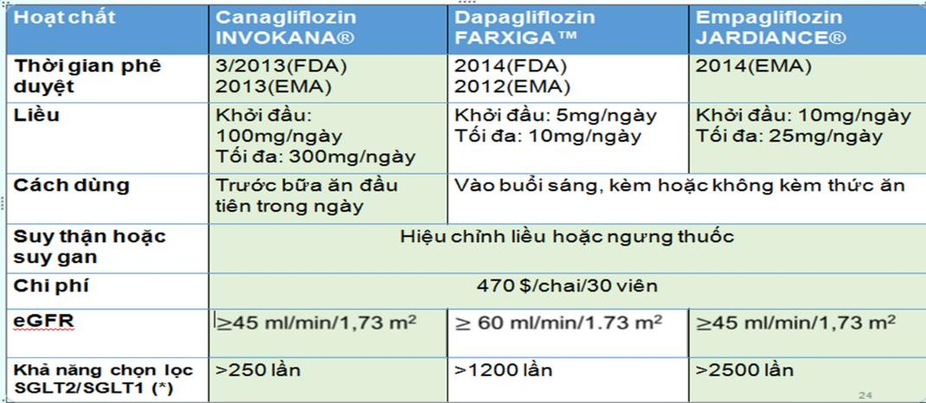
1. SGLT-2i
NHÓM THUỐC TĂNG ĐÀO THẢI GLUCOSE
QUA NƯỚC TIỂU
Nhóm thuốc ức chế kênh đồng vận chuyển
Natri – Glucose 2

Slide 38
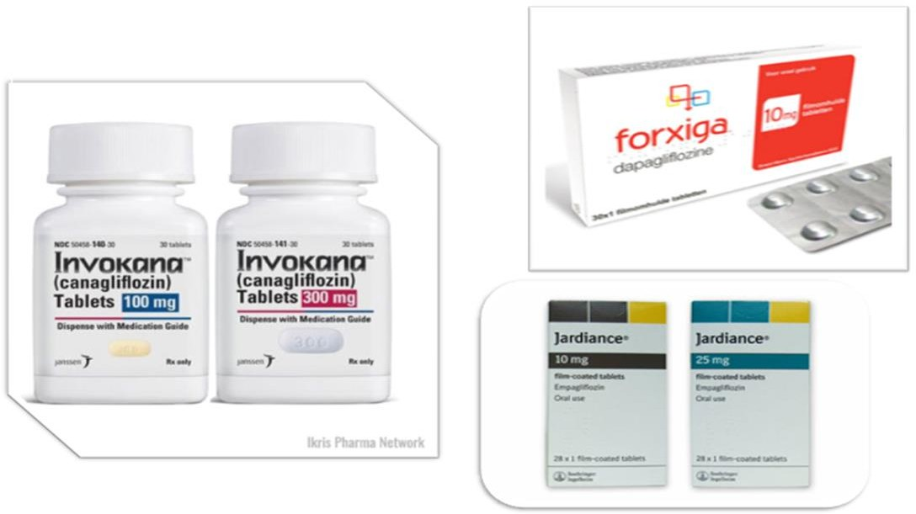
1. SGLT-2i
NHÓM THUỐC TĂNG ĐÀO THẢI GLUCOSE
QUA NƯỚC TIỂU
Nhóm thuốc ức chế kênh đồng vận chuyển
Natri – Glucose 2
Hiện nay Việt Nam chỉ lưu hành thuốc Dapagliflozin.

Slide 39
INSULIN
Loại Insulin |  | Hoạt chất | Biệt dược | Thời gian bắt đầu tác dụng | Thời gian đạt đỉnh | Thời gian tác dụng
Insulin theo bữa ăn | Insulin tác dụng ngắn | Regular | Actrapid Humulin R Novolin R | 30 – 60 phút | 2 -4 giờ | 6 – 10 giờ
 | Insulin tác dụng nhanh | Lispro | Humalog | 5 – 15 phút | 30 -90 phút | 3 -5 giờ
 |  | Aspart | Novolog
 |  | Glulisine | Apidra
Insulin nền | Insulin tác dụng trung bình | NPH | Humulin N Novolin N Insulatard | 2 -4 giờ | 4 – 10 giờ | 10–16 giờ
 | Insulin tác dụng kéo dài | Glargine | Lantus | 1- 2 giờ | Đỉnh thấp hoặc không đỉnh | 20-24 giờ
 |  | Detemir | Levemir | 1 giờ |  | 16-24 giờ
 |  | Degludec | Tresiba | 30 – 90 phút |  | 40 giờ

Slide 40
INSULIN
Insulin trộn sẵn | Insulin tác dụng trung bình + Insulin tác dụng nhanh | 70% NPH 30% Regular | Humulin 70/30 Novolin 70/30 Mixtard | 30 – 60 phút | Hai pha | 10 – 16 giờ
 |  | 70% aspart protamin 30% aspart | Novolog Mix 70/30 | 10 – 20 phút | Hai pha | 15 – 18 giờ
 |  | 75% lispro protamin 25% lispro | Humalog Mix 75/25 | 5 – 15 phút | Hai pha | 16 – 18 giờ

Slide 41
INSULIN
ƯU ĐIỂM
NHƯỢC ĐIỂM
▶ Nguy cơ hạ glucose máu cao.
▶ Tăng cân.
▶ Dị ứng Insulin.
▶ Loạn dưỡng mô mỡ: teo mô mỡ hoặc phì đại mô mỡ.
▶ Đường dùng: Tiêm dưới da có thể gây bất lợi
cho bệnh nhân.
▶ Insulin là thuốc có tác dụng hạ đường huyết mạnh, nhanh nhất. Không giới hạn trong việc giảm HbA1C.
▶ Không có giới hạn cao nhất cho liều của Insulin.

Slide 42
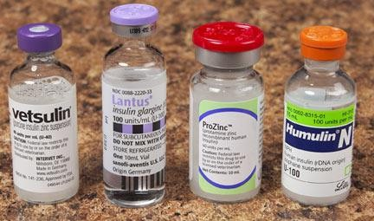
INSULIN
Cách bảo quản insulin
Các lọ Insulin chưa mở cần được bảo quản trong ngăn dưới của tủ lạnh (2-8⁰C), không để ở ngăn đá do có thể làm thay đổi hoạt tính của insulin. Nên đặt nhiệt kế trong tủ lạnh để kiểm soát nhiệt độ.
Các lọ insulin đã mở cần được bảo quản ở nhiệt độ phòng, tránh nhiệt độ cao và ánh sáng để đảm bảo insulin tiêm dưới da sẽ gần với nhiệt độ cơ thể, giúp giảm đau và điều hòa quá trình khuyếch tán dưới da.
Thời gian sử dụng một lọ insulin đã mở không nên vượt quá 28 - 42
ngày tùy loại.
Nguồn: http://magazine.canhgiacduoc.org.vn/Magazine/Details/82

Slide 43
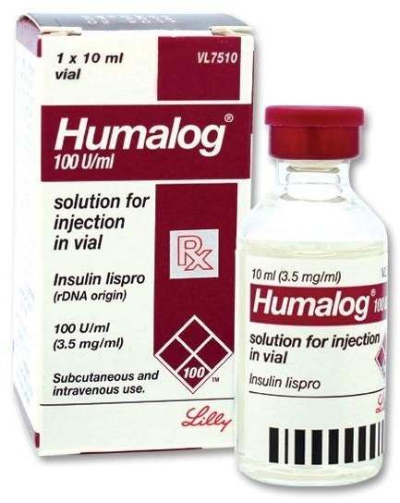
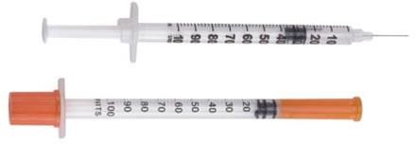
INSULIN
Dạng bào chế
Insulin lispro U-100 Vial (Insulin dạng lọ, 100 UI/ml, mỗi lọ 10ml)

Slide 44
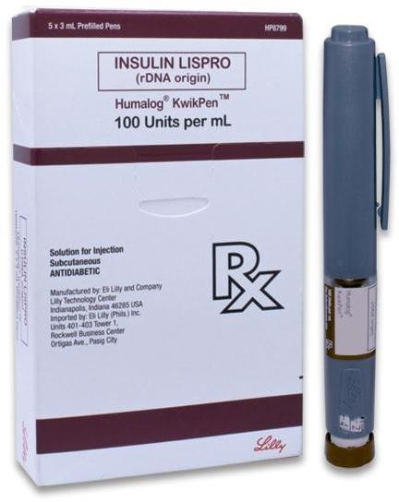
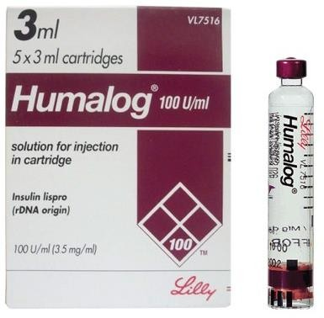
INSULIN
Dạng bào chế
Insulin lispro U-100 3ml Cartridge (Insulin
dạng cartridge, 100UI/ml, mỗi Cartridge 3ml)
Insulin lispro U-100 prefilled pen (Insulin dạng .
bút tiêm, 100UI/ml, mỗi bút 3ml)

Slide 45
II. ĐIỀU TRỊ ĐÁI THÁO ĐƯỜNG TYPE 2
Các yếu tố cần xem xét khi lựa chọn thuốc điều trị
01
02
Nguy cơ hạ đường huyết: Glinides,
Sulfonylureas, Insulin.
Giảm cân: GLP1-RA, SGLT2-i.
Hiệu quả giảm glucose máu.
03
Tăng cân: TZDs, Sulfonylureas,
Glinides, Insulin.
04
05
Không ảnh hưởng nhiều lên cân
nặng: DPP4-i, Metformin.
06
Lợi ích trên tim mạch.
07
08
Giá thuốc: cân nhắc dựa trên chi phí và hiệu quả điều trị.
Tác dụng phụ chính.
Nguồn: Hướng dẫn chẩn đoán và điều trị Đái tháo đường Type 2- Bộ Y Tế- 2020

Slide 46
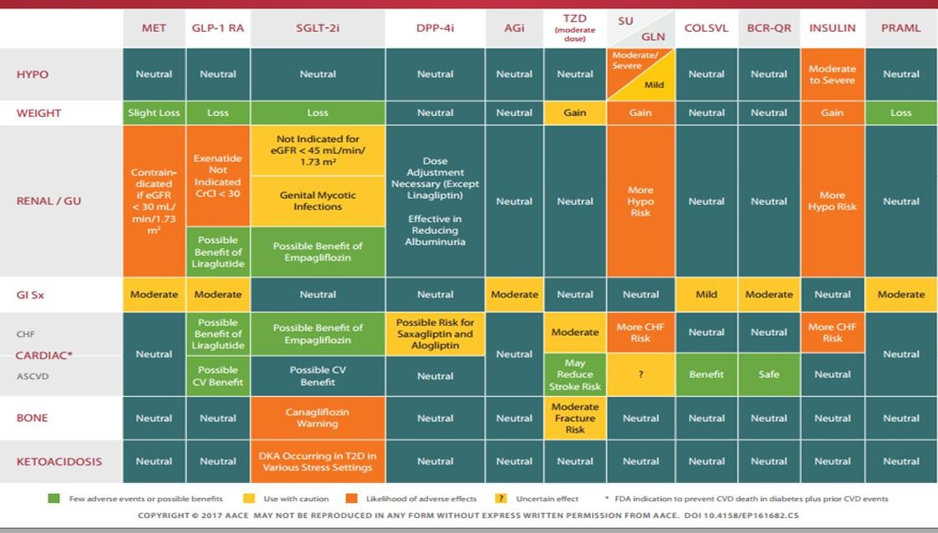

Slide 47
II. ĐIỀU TRỊ ĐÁI THÁO
ĐƯỜNG TYPE 2
3. Phác đồ điều trị T2DM

Slide 48
Xin chân thành cảm ơn!

